Slide 1
MEAN Notes
Ein Projekt von Jovan Gerodetti, Lloyd Niebel und Philipp Beck
Fakultät für Informatik – SRH Heidelberg Projektarbeit I – Prof. Dr. Mohammed Yass

Slide 2
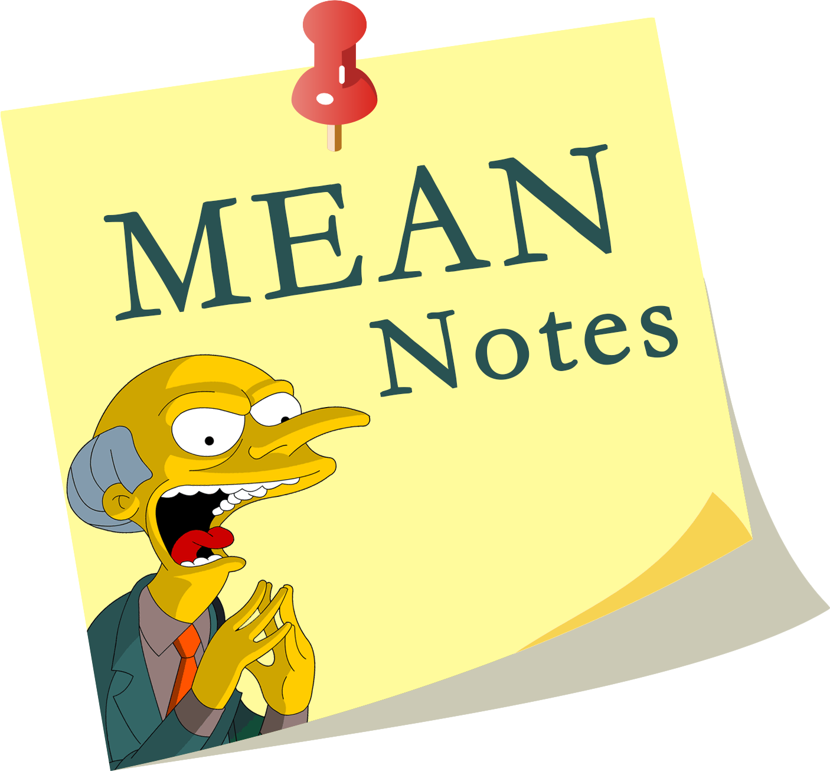
MEAN Notes
Projekt
Konzept
Vorstellung
Aussicht
Quellen

Slide 3
Projekt
Cloudbasierte Webanwendung für Notizen
REST API
Einfach Bedienung
Gute Übersicht
Kategorisierbar

Slide 4
Projektplanung

Slide 5
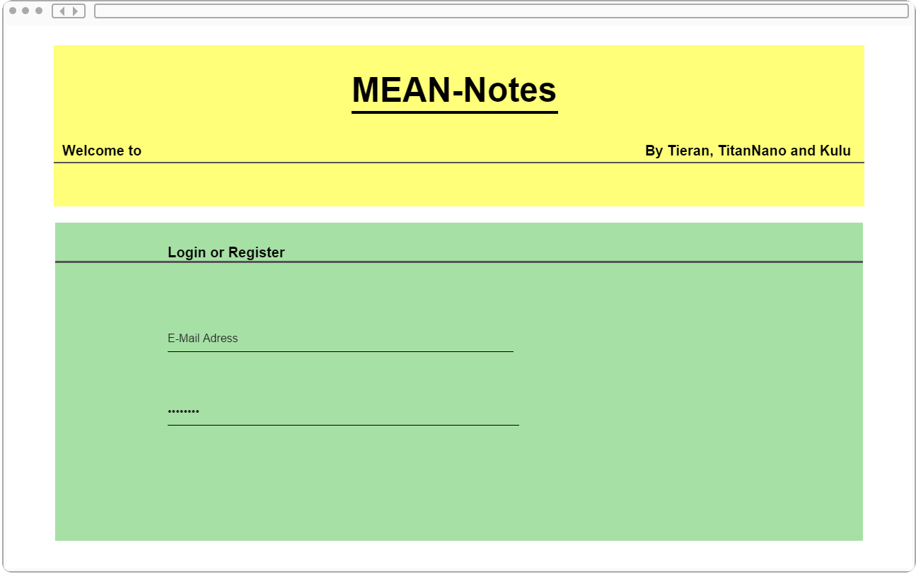
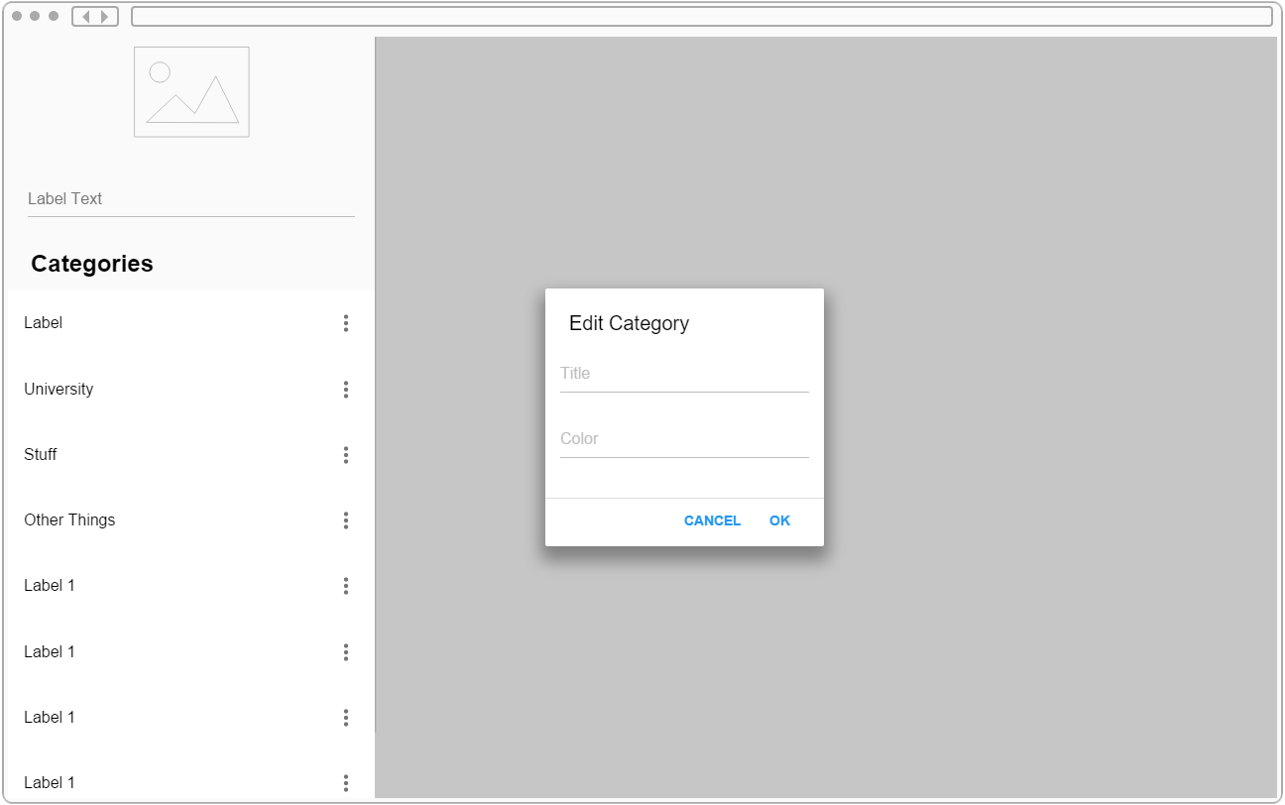
Konzept – Mockups

Slide 6
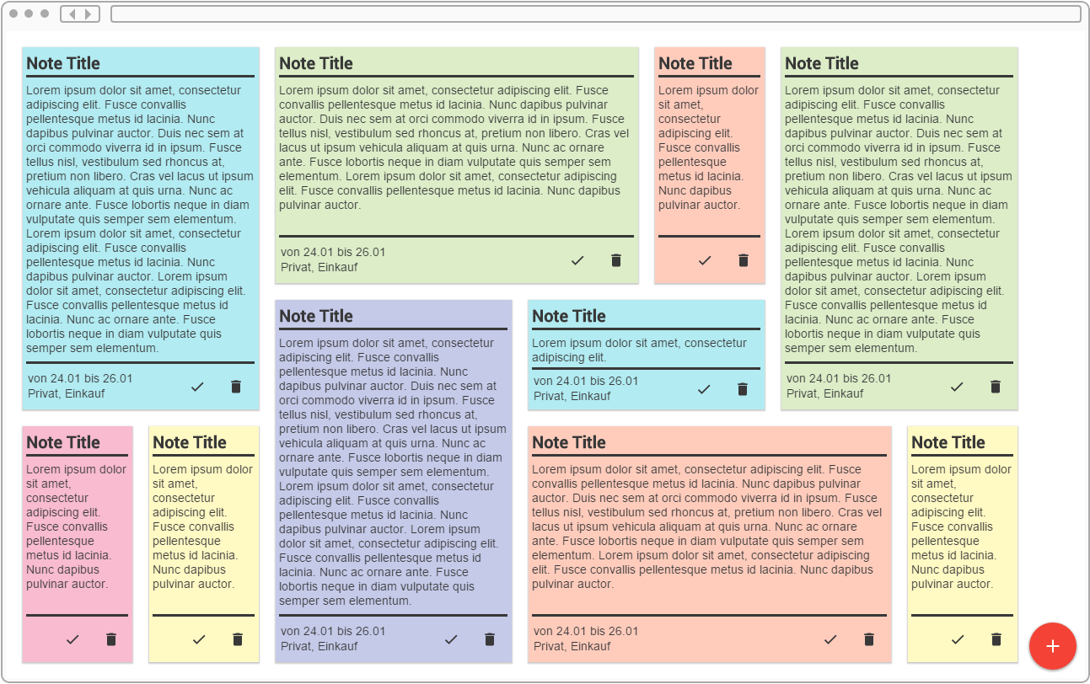
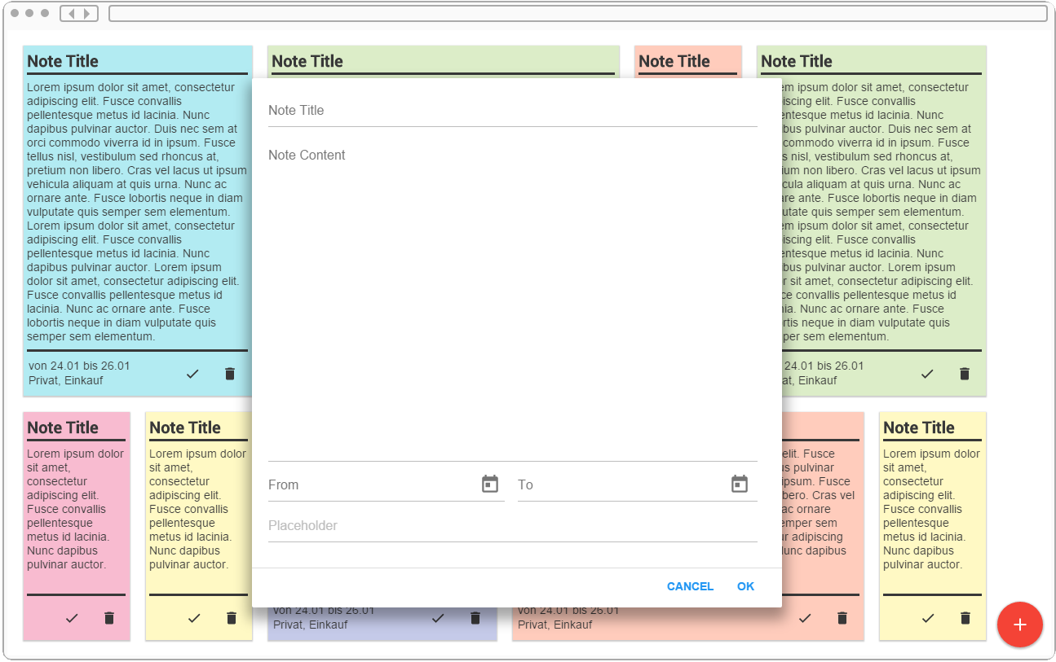
Konzept – Mockups

Slide 7
Konzept – Datenmodell
tokens
userID : {ObjectID}
token : {String}
users
_id : {ObjectID}
email : {String}
notes
_id : {ObjectID}
title : {String}
lastModifiedDate : {Date}
_id : {ObjectID}
password : {String}
caterories : [ ]
name : {String}
color : {String}
content : {String}
startdate : {Number}
enddate : {Number}
caterories : [ ]
user : {ObjectID}
name : {String}
color : {String}

Slide 8




Konzept – Technologie
M
MongoDB
Express.js
E
A
Angular.js
N
Node.js

Slide 9
Vorstellung

Slide 10
Aussicht
Registrierung ausbauen
Notizen mit anderen Benutzern teilen
Archivierung von Notizen
Drag & Drop
Notzienmodell erweitern

Slide 11
Quellen

